Slide 1

財經新聞判讀術
日企信心指數勁升 8年最高
從日銀「短觀」調查拆解日本升息路徑
判讀日股、日圓、日債的連動變化
案例來源：工商時報 A8 國際經濟 2026.07.02 ｜ 分享人：熊誠毅
◈ 用專業守護家族價值・以誠意延續財富生命 ◈

Slide 2
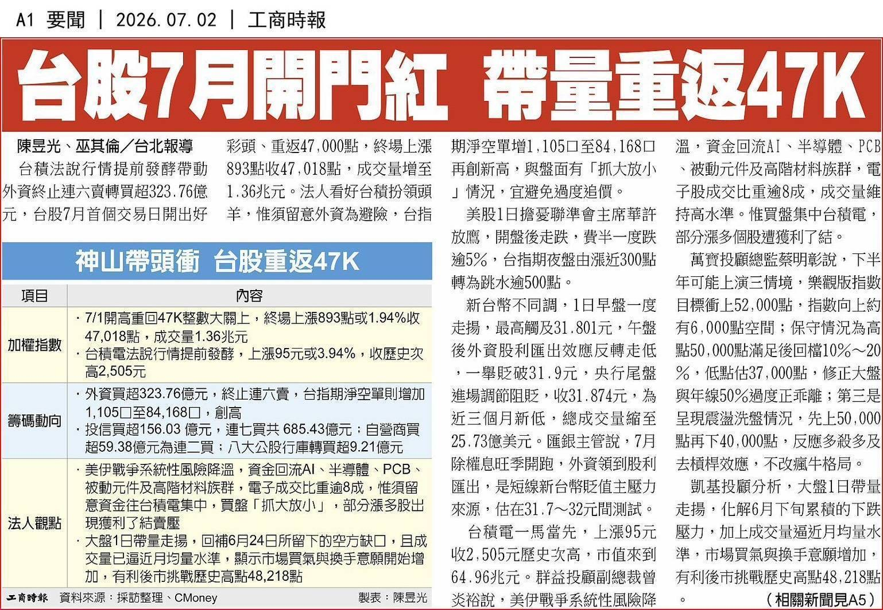
熊誠毅 ｜ 誠毅傳承
教學案例：新聞剪報
Step 0．先讀懂原始新聞
熊誠毅｜誠毅傳承
工商時報 A8 國際經濟 2026.07.02

Slide 3
SECTION 01
三層拆解法
事實與解讀 → 因果鏈 → 三大市場連動判斷
①
②
③
事實 vs 解讀
找出因果鏈
三大市場連動
先分清客觀數字
與專家推測
誰是原因、
誰是結果
匯率、債市、
股市如何互相影響

Slide 4
熊誠毅 ｜ 誠毅傳承
第一層：事實 vs 解讀
第一層｜先分開「事實」與「解讀」
客觀事實（已發生）
專家推測／解讀
• 日銀短觀：大製造商信心從+17升至+22，2018年3月來最高
• 非製造業信心從+36升至+37，1991年8月以來最高
• 企業3年／5年通膨預期達2.6%，創歷來最高預測
• 日經1日早盤一度飆逾1,600點，收70,474.96點（漲0.59%）
• 日銀6月已升息至31年新高的1%
• 第一生命新家義貴：這是強勁結果，消除中東戰爭導致衰退的擔憂
• 短觀為年底前再次升息提供充分理由，可能落在10月
• 早盤獲利了結使日經漲幅急縮，市場對升息態度仍謹慎
熊誠毅｜誠毅傳承
判讀重點：只根據事實下判斷，解讀僅作參考權重

Slide 5
熊誠毅 ｜ 誠毅傳承
第二層：找出因果鏈
第二層｜找出因果鏈（誰影響誰）
根源：AI需求 + 觀光業蓬勃 → 企業信心與通膨預期同步升
1
AI相關產品強勁需求 + 國內觀光業蓬勃
▾
企業成本轉嫁順利、信心攀升至8年高
2
▾
企業通膨預期升至2.6%創新高
3
▾
強化日銀進一步升息的可能性
4
▾
何時再升息（可能10月）成市場焦點
5
▾
升息預期牽動日股、日圓、日債走向
6
熊誠毅｜誠毅傳承
判讀重點：先找根本驅動因子，通常是利率差／政策差／通膨差

Slide 6
熊誠毅 ｜ 誠毅傳承
第三層：三大市場連動判斷
第三層｜三大市場的連動判斷
▲
¥
$
日 股
日 圓
日 債
判斷邏輯
判斷邏輯
判斷邏輯
企業獲利、
AI類股、升息預期
美日利差、
升息預期
利率政策、
殖利率走向
案例啟示
案例啟示
案例啟示
信心創高利多，
但升息預期升
易引發獲利了結
升息預期升
有助縮小利差，
中長期利日圓
升息＝公債
殖利率上行，
持債部位承壓
熊誠毅｜誠毅傳承
升息預期是貫穿日股、日圓、日債的共同主軸

Slide 7
熊誠毅 ｜ 誠毅傳承
判斷流程 Checklist
判斷流程（Checklist）
1
辨真假、輕重
這是「已發生的事實」還是「市場預期」？
2
找根本驅動因子
通常是利率差、政策差、通膨差，而非表面現象
3
問是否可被驗證
找出後續可觀察、可驗證的關鍵事件或數據
4
反推受害／受益方
哪些產業、族群、部位會直接受影響，值得留意
5
交叉驗證
結論須有至少兩個獨立來源或數據支持，避免過度解讀
熊誠毅｜誠毅傳承
先事實、再因果、後連動——避免被單一標題牽著走

Slide 8
SECTION 02
結語：信心數據，是升息的前哨
短觀不只是情緒調查——它是日銀決定升息的重要依據。信心與通膨預期雙升，等於替升息鋪路。判讀時關鍵不在數字本身，而在它如何改變央行的下一步，以及利差對日圓的長期影響。
◈ 用專業守護家族價值・以誠意延續財富生命 ◈

